Slide 1
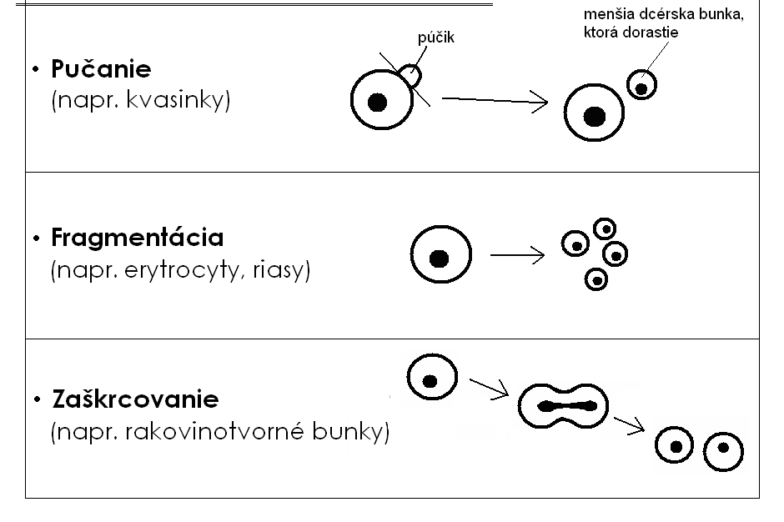
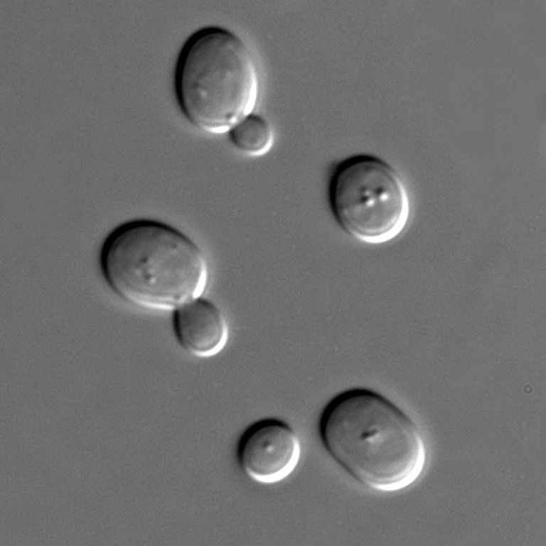
Delenie BUNIEK
1.kvasinky, plesne ...

Slide 2
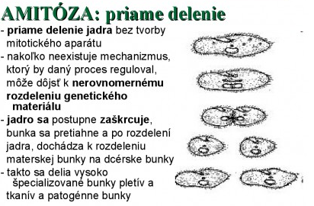
Delenie: 3 spôsoby

Slide 3
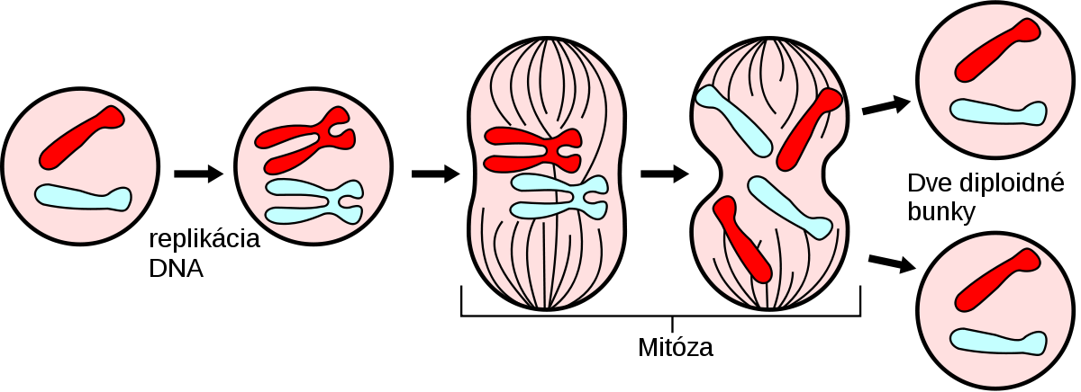
mitóza

Slide 4
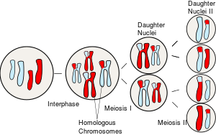
meióza

Slide 5
Rozmnožovanie, rast a vývin

Slide 6
Rozmnožovanie
Def.: ???
Význam .: ???

Slide 7
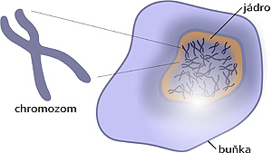
BUNKOVÉ DELENIE
Súvisí s:
DNA

Slide 8
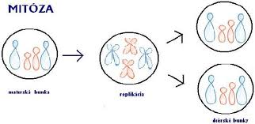
Podstata bunkového delenia:

Slide 9
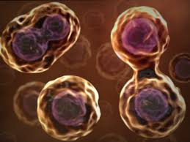
Čo zabezpečuje bunkové delenie:???
1. Vznik nových buniek
2. Regenerácia poškodených tkanív a
orgánov
3. Náhrada opotrebovaných buniek

Slide 10
2 spôsoby delenia buniek:
1. MITÓZA
2. MEIÓZA

Slide 11
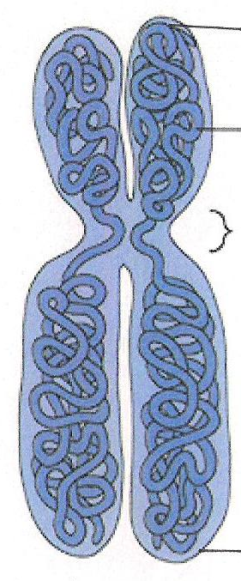
CHROMOZÓM
VLÁKNA
CHROMATÍNU

Slide 12
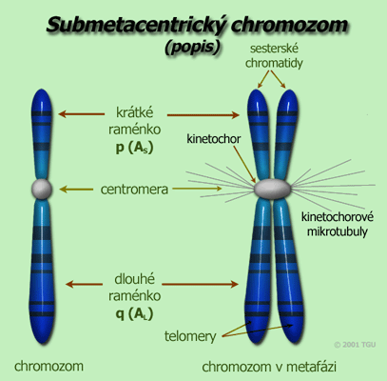
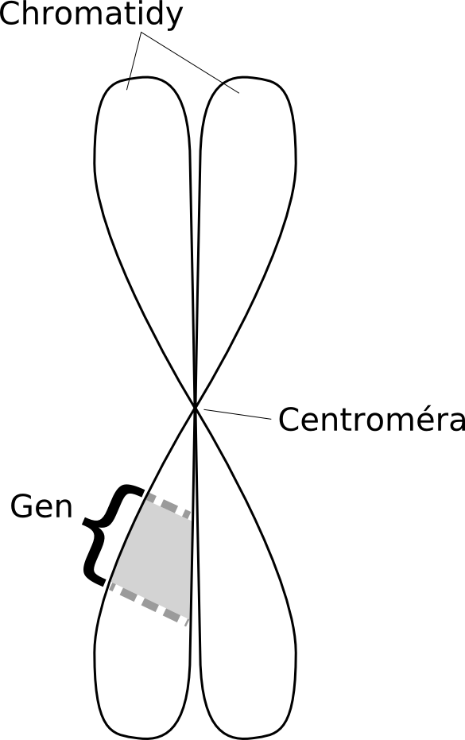
STAVBA CHROMOZÓMU

Slide 13
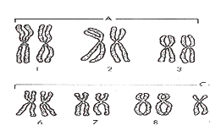
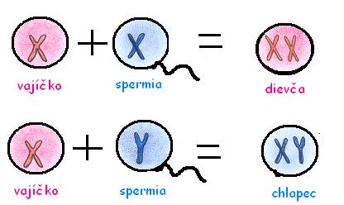
BUNKY
Telové
(somatické)
Pohlavné

Slide 14
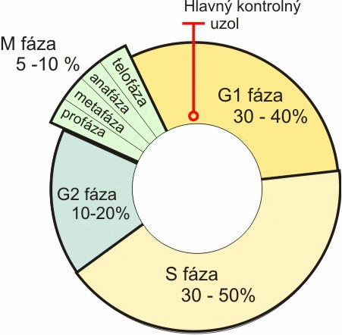
Bunkový cyklus

